Slide 1
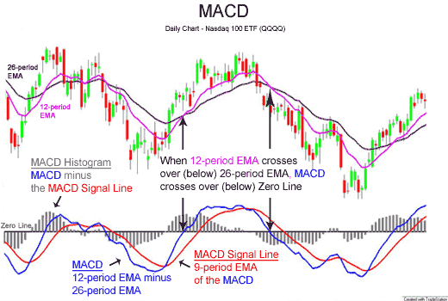
Bài 11: Chỉ số MACD Trung bình Động Phân Kỳ Hội tụ

Slide 2

MACD là gì?
Moving Average Convergence/Divergence
Tạo ra bởi Gerald Appel vào 1970s
Là bộ dao động dùng để xác định điểm mua điểm bán ở những vùng giá tốt, dựa vào tính chất tâm lý thị trường.

Slide 3
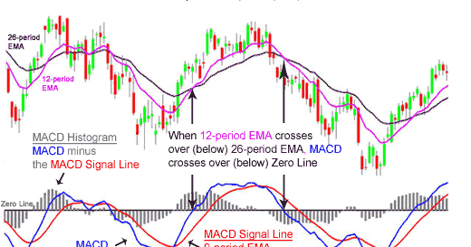
Bản chất của MACD
MACD = EMA(12)-EMA(26)
Signal= EMA(9) của MACD
Histogram = MACD-Signal
=> MACD có thể âm hoặc dương
MACD cắt qua trục 0 báo hiệu xu hướng thay đổi
Vì sao chọn: 12, 26, 9?
12: 2 tuần
26: 1 tháng
9: 1,5 tuần

Slide 4
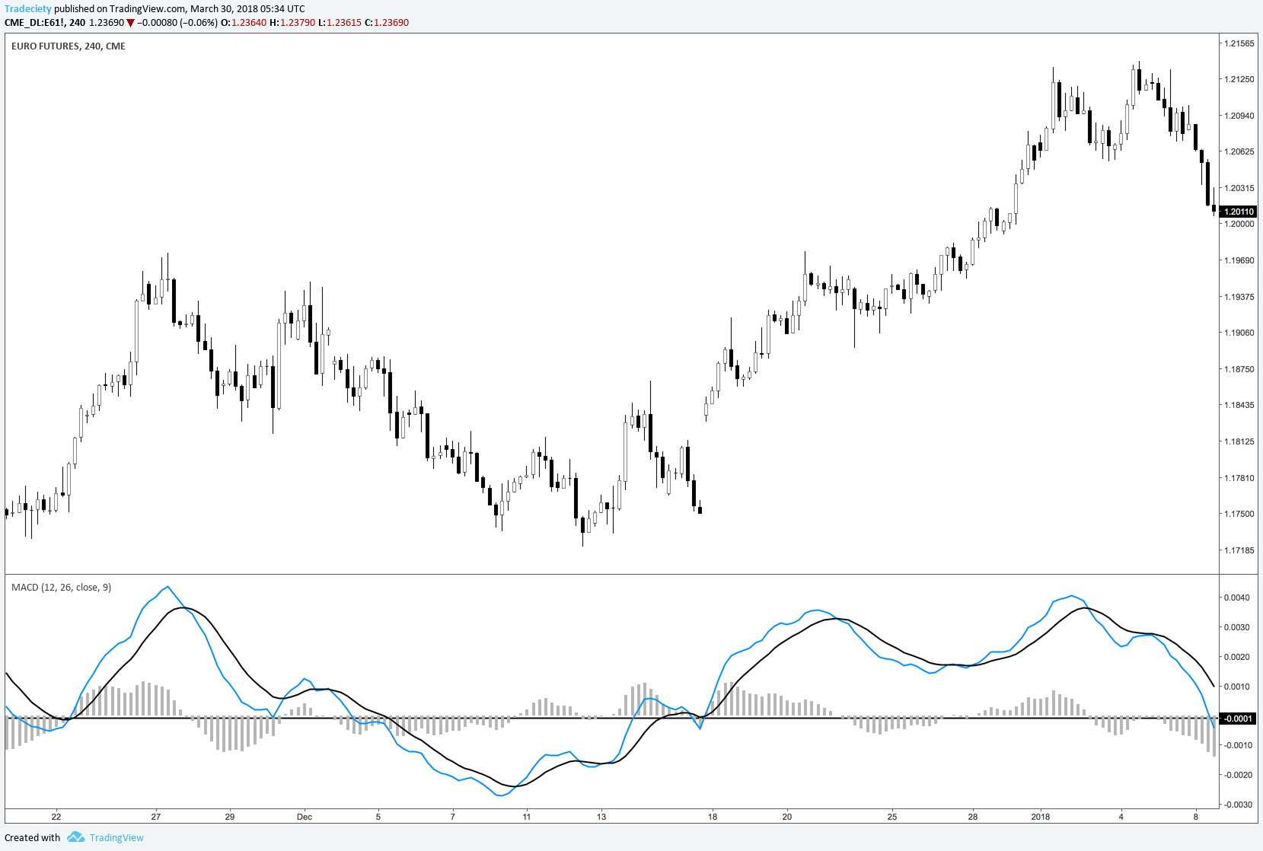
Thay đổi xu hướng (Trend)
Lưu ý: Đường MACD cắt qua trục 0

Slide 5
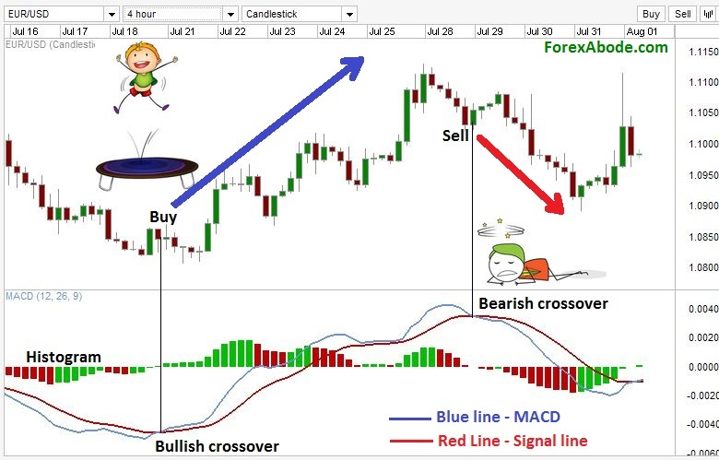
Giao dịch với MACD

Slide 6
Nhược điểm của MACD
Đưa ra tín hiệu trễ
Gồm những nhược điểm của EMA (quá nhạy cảm với giá)
=> Dùng tốt hơn ở khung thời gian dài hạn.

Slide 7
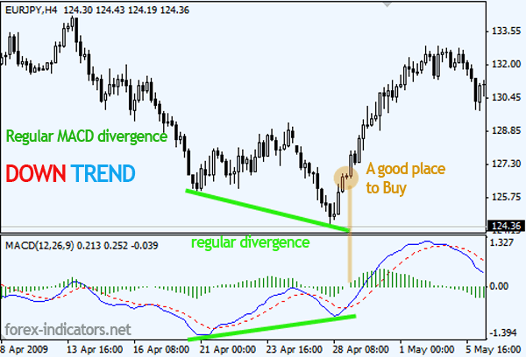
MACD phân kỳ - MACD Divergence

Slide 8
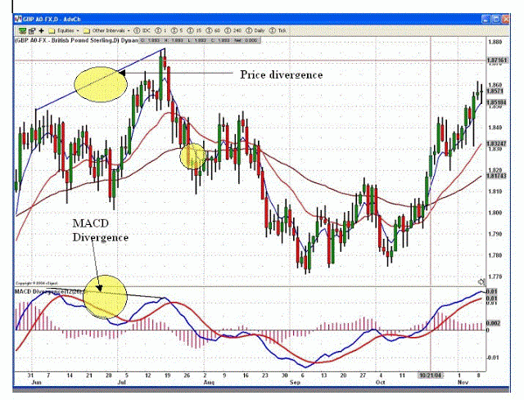
MACD phân kỳ - MACD Divergence

Slide 9
MACD Histogram
=> Giải quyết nhược điểm trễ của MACD và Signal

Slide 10
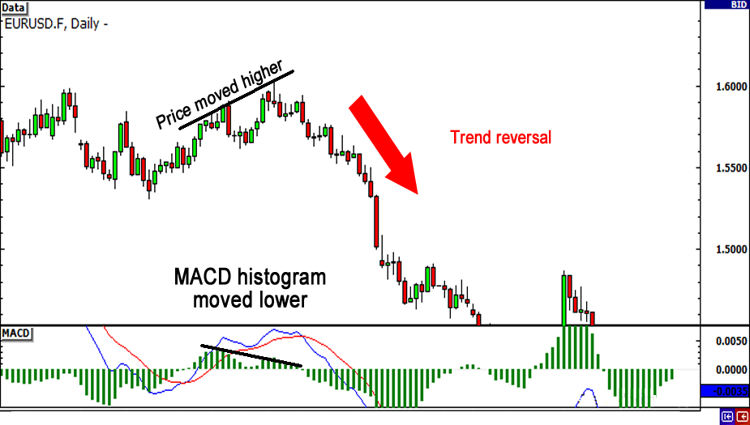
MACD Histogram phân kỳ - Histogram divergence

Slide 11
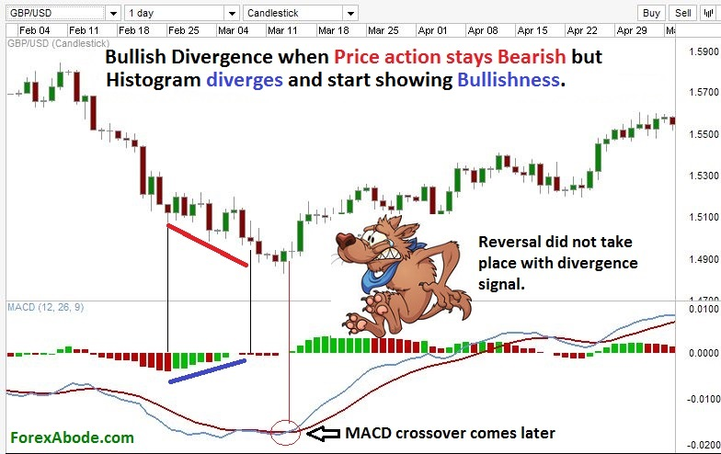
MACD Histogram phân kỳ - Histogram divergence

Slide 12

Thực hành trên biểu đồ

Slide 13



